Slide 1
Муниципальное автономное
дошкольное образовательное учреждение
муниципального образования город Краснодар
«Центр развития ребенка – детский сад №200»
Тема инновационного проекта:
ТВОРЧЕСКОЕ ПРОЕКТИРОВАНИЕ ДОШКОЛЬНИКОВ
КАК МАРКЕТИНГОВЫЙ ИНСТРУМЕНТ
УСТАНОВЛЕНИЯ ПАРТНЕРСКИХ ОТНОШЕНИЙ
ДЕТСКОГО САДА
И ЧАСТНЫХ КОММЕРЧЕСКИХ ОРГАНИЗАЦИЙ
ОТЧЕТ ЗА 2 ГОД РАБОТЫ
Руководитель проекта:
Вовчук Марина Александровна, заведующий МАДОУ №200

Slide 2
ЗАДАЧИ ОТЧЕТНОГО ПЕРИОДА
РАЗРАБОТКА
ФИНАНСОВЫХ ИНСТРУМЕНТОВ РАЗВИТИЯ ДОО
МАРКЕТИНГОВАЯ ДЕЯТЕЛЬНОСТЬ ДОО
АКТИВНОСТЬ
НА РЫНКЕ
ОБРАЗОВАТЕЛЬНЫХ УСЛУГ
ТВОРЧЕСКИЙ ПОДХОД
К СОЦИАЛЬНОМУ ВЗАИМОДЕЙСТВИЮ
ПАРТНЕРСТВО
С СОЦИАЛЬНЫМИ
И КОММЕРЧЕСКИМИ СИСТЕМАМИ
ЦЕЛЬ
РАЗРАБОТКА СИСТЕМЫ ПАРТНЕРСТВА ДОШКОЛЬНОЙ ОРГАНИЗАЦИИ И ЧАСТНЫХ КОММЕРЧЕСКИХ ОРГАНИЗАЦИЙ, ОСНОВАННОЙ НА МАРКЕТИНГЕ МУЛЬТИМЕДИЙНОГО И ИГРОВОГО ОБОРУДОВАНИЯ, СРЕДСТВОМ КОТОРОГО ЯВЛЯЕТСЯ ТВОРЧЕСКАЯ ПРОЕКТНАЯ ДЕЯТЕЛЬНОСТЬ ДОШКОЛЬНИКОВ

Slide 3
ЗАДАЧИ ОТЧЕТНОГО ПЕРИОДА
ОСНОВНЫЕ ЗАДАЧИ
ИННОВАЦИОННОЙ ДЕЯТЕЛЬНОСТИ
НА 2 ЭТАПЕ
Расширение сети коммерческих партнеров дошкольной организации
Внедрение системы образовательной деятельности, направленной на осуществление детских творческих проектов с использованием нового мультимедийного оборудования

Slide 4
СОДЕРЖАНИЕ ИННОВАЦИОННОЙ ДЕЯТЕЛЬНОСТИ ЗА ОТЧЕТНЫЙ ПЕРИОД
ЛИЧНАЯ ЗАИНТЕРЕСОВАННОСТЬ РЕБЕНКА
ИНИЦИАТИВА
ОТ РЕБЕНКА
УСЛОВИЯ ОРГАНИЗАЦИИ
ДЕТСКОЙ ПРОЕКТНОЙ ДЕЯТЕЛЬНОСТИ
ПОДДЕРЖКА, СОПРОВОЖДЕНИЕ ВЗРОСЛОГО
ОПОРА РЕБЕНКА
НА НАГЛЯДНЫЙ, ЧУВСТВЕННЫЙ ПРАКТИЧЕСКИЙ ОПЫТ
ИНТЕРАКТИВНОЕ ОБОРУДОВАНИЕ

Slide 5
СОДЕРЖАНИЕ ИННОВАЦИОННОЙ ДЕЯТЕЛЬНОСТИ ЗА ОТЧЕТНЫЙ ПЕРИОД
ФОРМЫ ТВОРЧЕСКОЙ ДЕЯТЕЛЬНОСТИ ДОШКОЛЬНИКОВ
ИСПОЛЬЗОВАНИЕ
СОВРЕМЕННОГО ИГРОВОГО,
МУЛЬТИМЕДИЙНОГО,
ИНТЕРАКТИВНОГО
И ЦИФРОВОГО
ОБОРУДОВАНИЯ
ПРОЕКТЫ-МУЛЬТФИЛЬМЫ
ПОЗНАВАТЕЛЬНЫЕ ПРОЕКТЫ
ХУДОЖЕСТВЕННО-ТВОРЧЕСКИЕ ПРОЕКТЫ

Slide 6
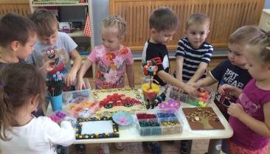
ИННОВАЦИОННОСТЬ. АНАЛИЗ ПРОДУКТОВ ИННОВАЦИОННОЙ ДЕЯТЕЛЬНОСТИ
Ссылка на страницу сайта с инновационными продуктами: http://ds200.centerstart.ru/node/716
МЕТОДИЧЕСКОЕ ПОСОБИЕ
ПРОЕКТНАЯ ДЕЯТЕЛЬНОСТЬ В РАЗВИТИИ СПОСОБНОСТИ ДОШКОЛЬНИКОВ К МЫСЛИТЕЛЬНОМУ АНАЛИЗУ И РАССУЖДЕНИЮ

Slide 7
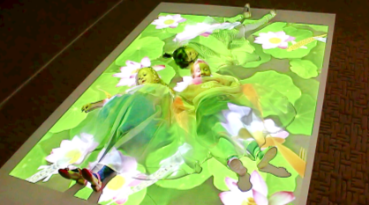
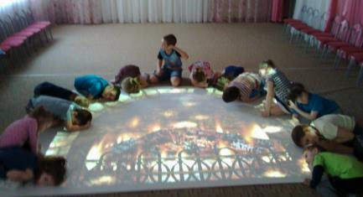
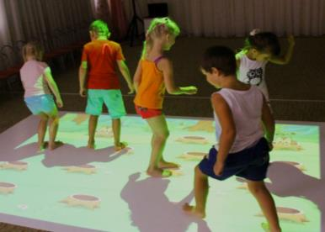
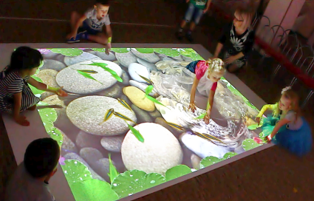
ИННОВАЦИОННОСТЬ. АНАЛИЗ ПРОДУКТОВ ИННОВАЦИОННОЙ ДЕЯТЕЛЬНОСТИ
Ссылка на страницу сайта с инновационными продуктами: http://ds200.centerstart.ru/node/716
МЕТОДИЧЕСКОЕ ПОСОБИЕ
«ИГРЫ 3D-ИНТЕРАКТИВ»
ПСИХОЛОГО-ПЕДАГОГИЧЕСКАЯ РАБОТА С ДОШКОЛЬНИКАМИ С ИСПОЛЬЗОВАНИЕМ ИНТЕРАКТИВНОГО ПОЛА ДЛЯ ДЕТЕЙ 3-7 ЛЕТ

Slide 8
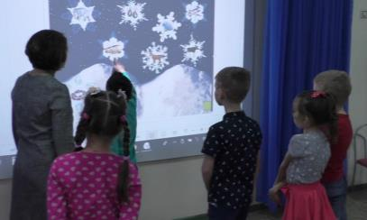
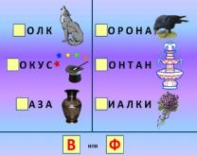
ИННОВАЦИОННОСТЬ. АНАЛИЗ ПРОДУКТОВ ИННОВАЦИОННОЙ ДЕЯТЕЛЬНОСТИ
Ссылка на страницу сайта с инновационными продуктами: http://ds200.centerstart.ru/node/716
ДОПОЛНИТЕЛЬНАЯ ОБЩЕРАЗВИВАЮЩАЯ ПРОГРАММА «ИНТЕРАКТИВНАЯ ПОЗНАЙКА»
РАЗВИТИЕ РЕЧЕВОЙ КУЛЬТУРЫ
И ПОЗНАВАТЕЛЬНЫХ СПОСОБНОСТЕЙ ДОШКОЛЬНИКОВ
С ИСПОЛЬЗОВАНИЕМ ИНТЕРАКТИВНОЙ ДОСКИ

Slide 9
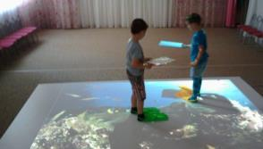
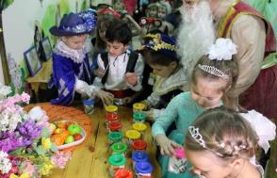
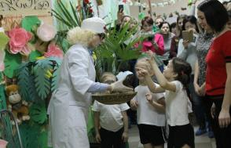
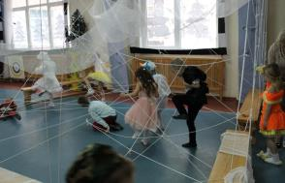
ИННОВАЦИОННОСТЬ. АНАЛИЗ ПРОДУКТОВ ИННОВАЦИОННОЙ ДЕЯТЕЛЬНОСТИ
Ссылка на страницу сайта с инновационными продуктами: http://ds200.centerstart.ru/node/716
МЕТОДИЧЕСКОЕ ПОСОБИЕ
ИГРОВЫЕ ТЕХНОЛОГИИ ПРОВЕДЕНИЯ
ПРАЗДНИЧНЫХ СОБЫТИЙ В ДЕТСКОМ САДУ

Slide 10
СИСТЕМА ПОСТРОЕНИЯ МАРКЕТИНГОВЫХ ОТНОШЕНИЙ
СОЗДАНИЕ ПРОГРАММ ПРОЕКТНОЙ ДЕЯТЕЛЬНОСТИ
С ДОШКОЛЬНИКАМИ
С ИСПОЛЬЗОВАНИЕМ ИНТЕРАКТИВНОГО ОБОРУДОВАНИЯ
ПРИВЛЕЧЕНИЕ КОММЕРЧЕСКИХ ОРГАНИЗАЦИЙ, РАБОТАЮЩИХ В СИСТЕМЕ ПОВЫШЕНИЯ КВАЛИФИКАЦИИ ПЕДАГОГОВ
СИСТЕМНЫЙ ПОДХОД
РАСШИРЕНИЕ ИМЕЮЩЕЙСЯ СЕТИ КОММЕРЧЕСКИХ ПАРТНЕРОВ
ДЕМОСТРАЦИЯ ПРАКТИЧЕСКИХ ВОЗМОЖНОСТЕЙ ИНТЕРАКТИВНОГО ОБОРУДОВАНИЯ В ОБРАЗОВАТЕЛЬНОМ ПРОЦЕССЕ

Slide 11
РЕЗУЛЬТАТИВНОСТЬ. ОПРЕДЕЛЕННАЯ УСТОЙЧИВОСТЬ ПОЛОЖИТЕЛЬНЫХ РЕЗУЛЬТАТОВ
ДЕТСКИЙ
САД
КОММЕРЧЕСКИЕ ПАРТНЕРЫ
ТОРГОВЫЕ ОРГАНИЗАЦИИ
ОРГАНИЗАЦИИ ПЕРЕПОДГОТОВКИ И ПК
МЕТОДИЧЕСКИЕ РАЗРАБОТКИ
ВЕБИНАРЫ
ОБРАЗОВАТЕЛЬНЫЕ МЕРОПРИЯТИЯ
РАСШИРЕНИЕ КРУГА ПОТЕНЦИАЛЬНЫХ ПАРТНЕРОВ

Slide 12
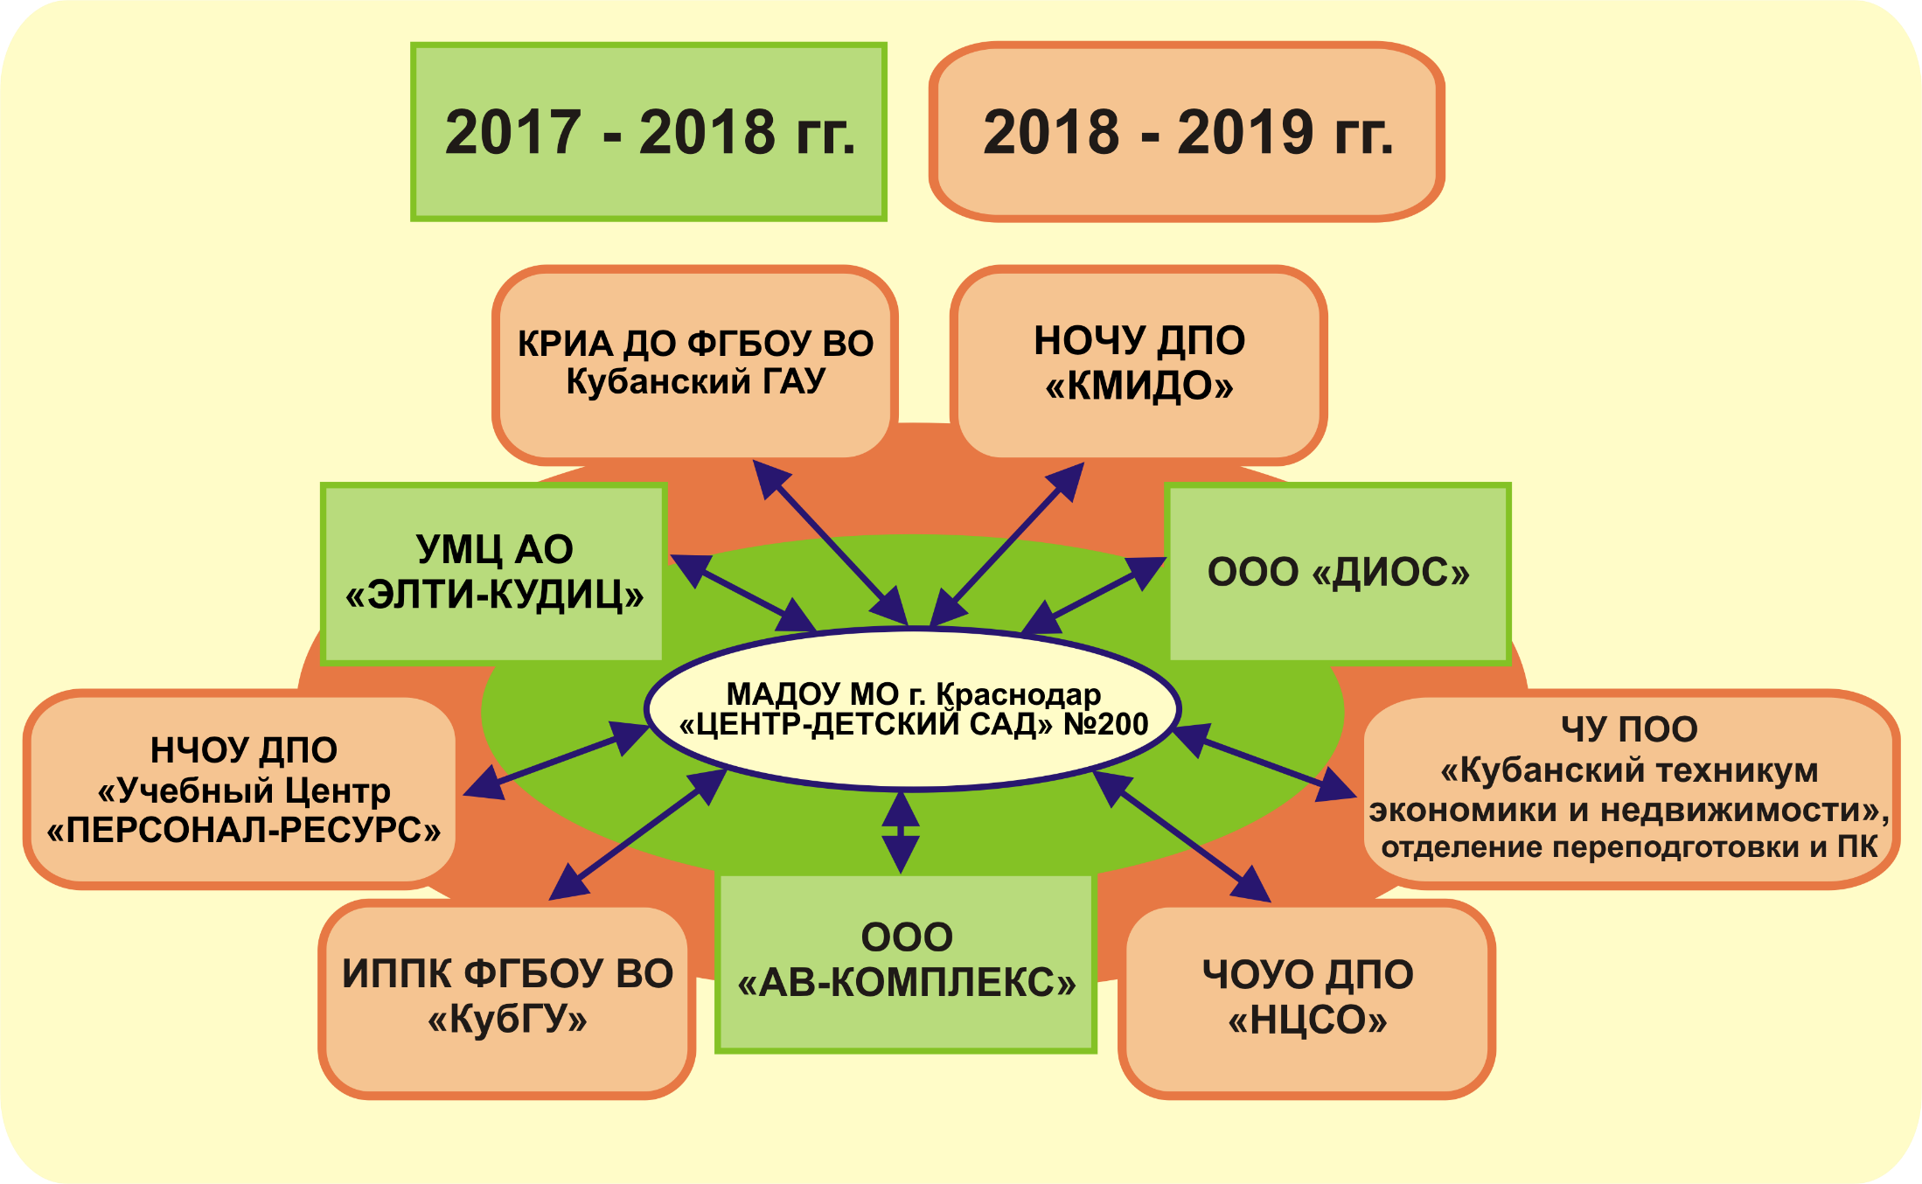
РЕЗУЛЬТАТИВНОСТЬ. ОПРЕДЕЛЕННАЯ УСТОЙЧИВОСТЬ ПОЛОЖИТЕЛЬНЫХ РЕЗУЛЬТАТОВ

Slide 13
ИЗМЕРЕНИЕ И ОЦЕНКА КАЧЕСТВА ИННОВАЦИИ
КРИТЕРИИ ЭФФЕКТИВНОСТИ ИННОВАЦИОННОЙ ДЕЯТЕЛЬНОСТИ
УСТОЙЧИВОСТЬ
ОБНОВЛЯЕМОСТЬ
ЭКОНОМИЧЕСКАЯ ВЫГОДА
Увеличения объемов продаж
Результаты анкетирования
Расширение круга потенциальных покупателей
Изучение возможностей использования оборудования в образовательной деятельности

Slide 14
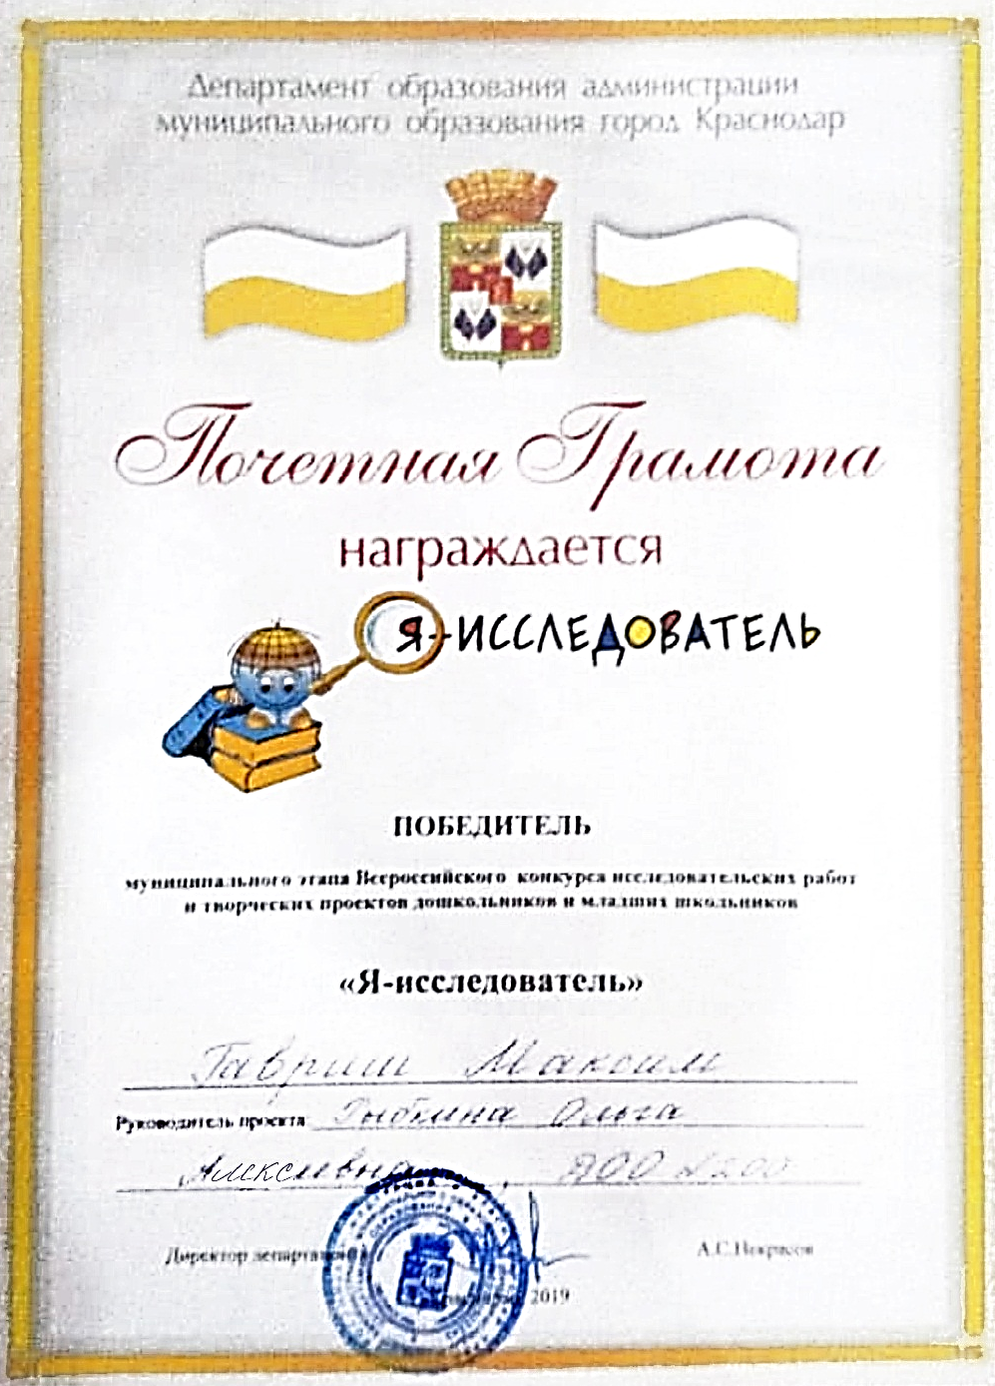
АППРОБАЦИЯ И ДИССЕМИНАЦИЯ РЕЗУЛЬТАТОВ ДЕЯТЕЛЬНОСТИ КИП
НА ОСНОВЕ СЕТЕВОГО ВЗАИМОДЕЙСТВИЯ

Slide 15
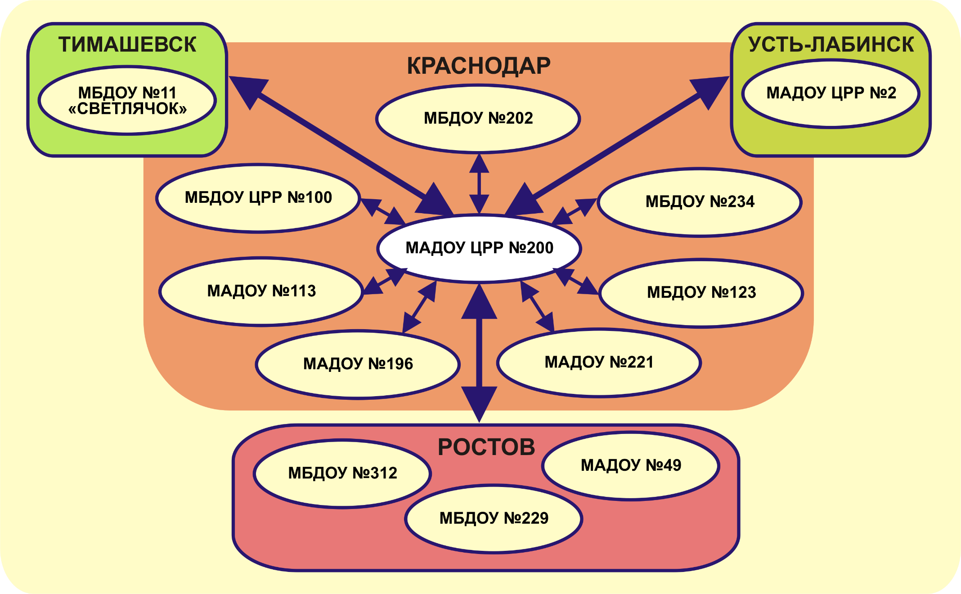
АППРОБАЦИЯ И ДИССЕМИНАЦИЯ РЕЗУЛЬТАТОВ ДЕЯТЕЛЬНОСТИ КИП
НА ОСНОВЕ СЕТЕВОГО ВЗАИМОДЕЙСТВИЯ

Slide 16
СПАСИБО
ЗА ВНИМАНИЕ

